Slide 1

Ôn lại kiến thức cũ

Slide 2

Lực là gì
Kể tên các tác dụng của lực lên vật
Đơn vị lực?
Lực được đo bằng gì?
Nêu cách biểu diễn lực
Lực tiếp xúc là gì?
Lực không tiếp xúc là gì?

Slide 3


BÀI 28: LỰC MA SÁT

Slide 4
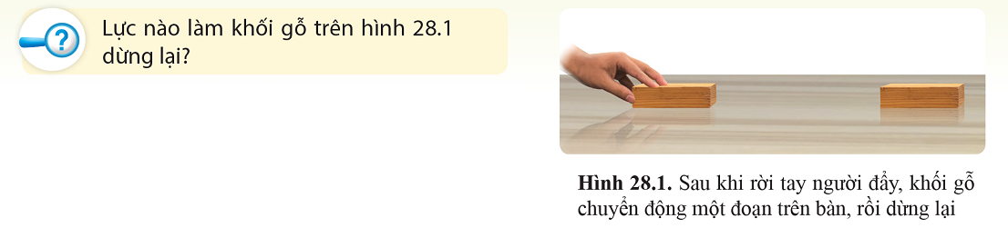
Đẩy một khối gỗ trượt trên mặt bàn. Cho dù được đẩy rất mạnh, sau khi buông tay. Khối gỗ vẫn chuyển động chậm dần rồi dừng lại.

Slide 5
Khi đẩy hoặc kéo vật này chuyển động trên bề mặt của vật kia, giữa hai vật xuất hiện lực ma sát chống lại sự chuyển động đó. Trong những trường hợp như thế, lực ma sát cản trở chuyển động.

Slide 6
Các vật chuyển động khác như xe máy, ô tô cũng tương tự. Nếu bị tắt động cơ, chúng cũng chuyển động chậm dần rồi dừng lại.

Slide 7
BÀI 28. LỰC MA SÁT

Slide 8
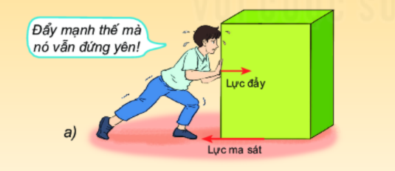
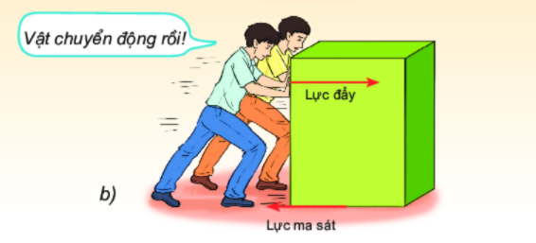

1. Lực ma sát là lực tiếp xúc hay lực không tiếp xúc?
2. Xác định phương, chiều của lực ma sát?
Lực ma sát là lực tiếp xúc xuất hiện ở bề mặt tiếp xúc giữa hai vật.

Slide 9
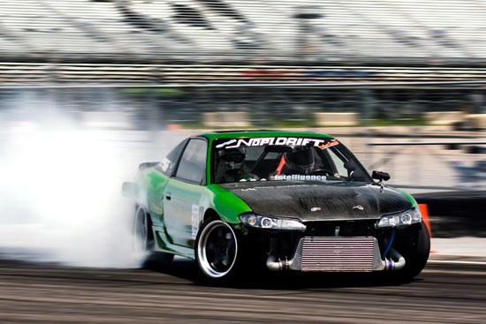
Khi bóp phanh mạnh, bánh xe ngừng quay và trượt trên mặt đường.
Giữa mặt đường và bánh xe có xuất hiện lực ma sát không? Nếu có theo em đây là lực ma sát gì?

Slide 10
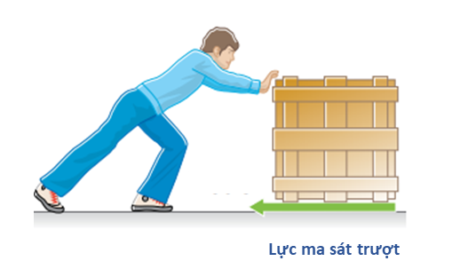
Khi đẩy hoặc kéo vật này chuyển động trượt trên bề mặt của vật kia, giữa hai vật xuất hiện lực ma sát chống lại chuyển động.
Lực ma sát trong trường hợp này là lực ma sát trượt.

Slide 11
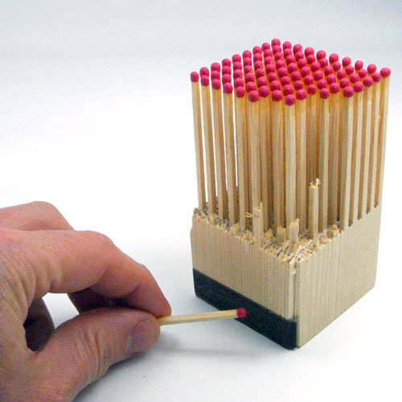
1.Tìm hiểu sự xuất hiện của lực ma sát trượt:
F_{k}
F_{ms trượt}
Lực ma sát trượt là lực xuất hiện khi vật trượt trên bề mặt của vật khác

Slide 12

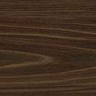
2. Đặc điểm:
a. Điểm đặt: Tại vật, trong phần tiếp xúc giữa 2 vật.
b. Phương - chiều: cùng phương và ngược chiều với lực kéo hoặc đẩy của vật.
v
F_{mst}
A
F_{mst}
F_{k}
A

Slide 13
c. Độ lớn lực ma sát trượt:
Không phụ thuộc vào diện tích tiếp xúc
A
A

Slide 14
c. Độ lớn lực ma sát trượt:
Không phụ thuộc vào tốc độ của vật.
A
v lớn
A
v nhỏ

Slide 15
c. Độ lớn lực ma sát trượt:
Tỉ lệ với áp lực tác dụng lên mặt tiếp xúc.
A
Quả nặng
A

Slide 16
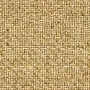
c. Độ lớn lực ma sát trượt:
Phụ thuộc vào chất liệu
A
A

Slide 17
c. Độ lớn lực ma sát trượt:
- Không phụ thuộc vào diện tích tiếp xúc và tốc độ của vật
- Tỉ lệ với áp lực tác dụng lên mặt tiếp xúc.
- Phụ thuộc vào chất liệu và tình trạng bề mặt tiếp xúc

Slide 18
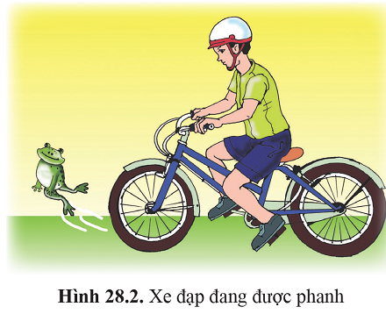
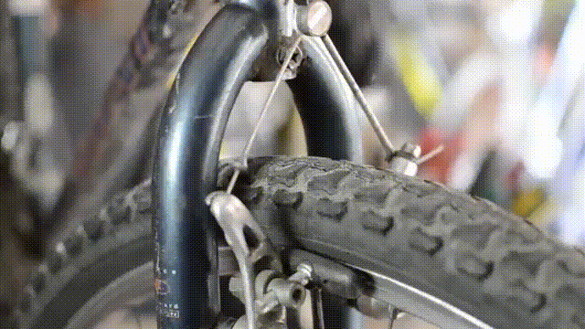
Lực ma sát trượt cũng xuất hiện khi bóp phanh xe đạp. Lúc này lực xuất hiện do má phanh ép sát vào vành xe, cản trở chuyển động của bánh xe và làm xe nhanh chóng dừng lại.

Slide 19
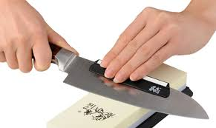
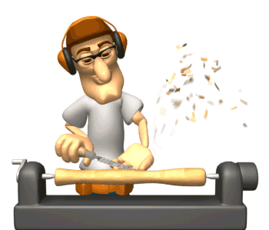
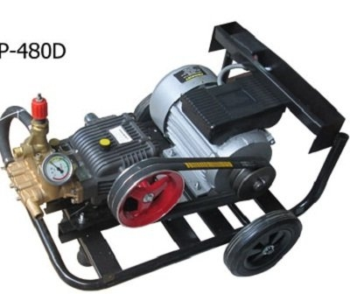
Lực ma sát trượt trong đời sống và kĩ thuật:
a. Lưỡi dao và đá mài
b. Thanh gỗ và dao tiện
c. Thanh trượt và mặt băng
d. Dây curoa và bánh truyền

Slide 20
Ví dụ về ma sát trượt trong khoa học và đời sống:
Ma sát giữa bánh xe và mặt đường để dừng chuyển động.
Ma sát giữa dây đàn với tay hay móng, hay dụng cụ đánh đàn.
Lực ma sát giữa các chi tiết máy trượt trên nhau là lực ma sát trượt.
Khi chuyển các kiện hành từ trên xe hàng xuống đất bằng mặt phẳng nghiêng thì giữa kiện hàng và mặt phẳng nghiêng có ma sát trượt.

Slide 21
Khi trượt từ từ trên cầu trượt xuống đất thì có lực ma sát trượt giữa lưng ta với mặt cầu trượt.
Khi ta viết phấn lên bảng thì giữa đầu viên phấn với mặt bảng có lực ma sát trượt.
Ma sát giữa trục quạt bàn với ổ trục

Slide 22
Khi tác dụng vào vật một lực song song với mặt tiếp xúc nhưng vật chưa chuyển động thì mặt tiếp xúc đó tác dụng vào vật một lực ma sát nghỉ cân bằng với ngoại lực.

Slide 23
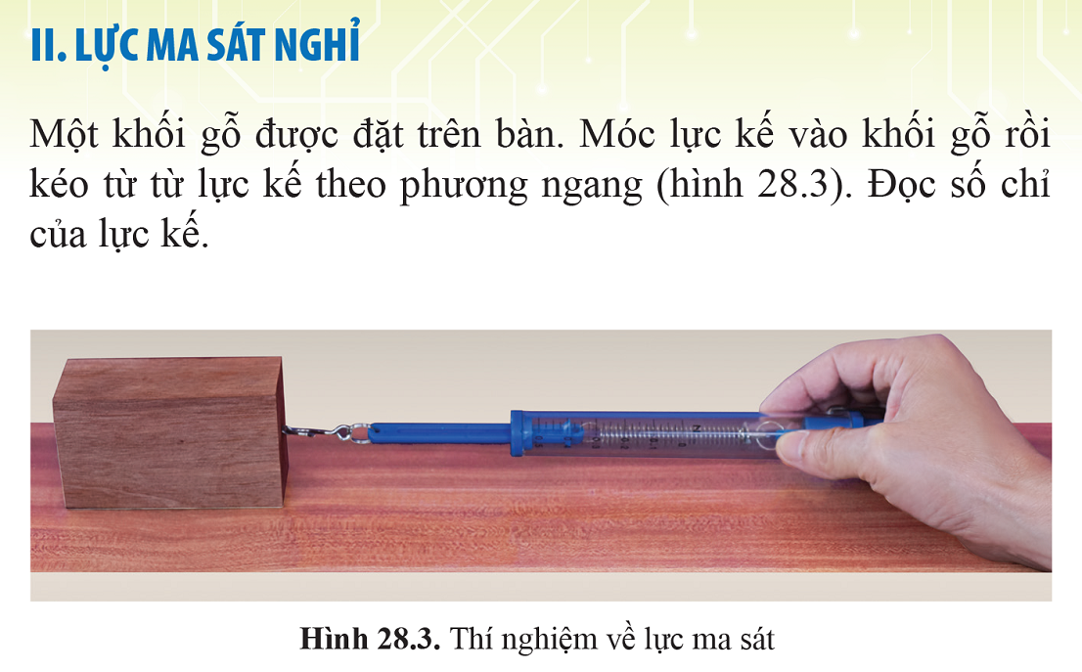
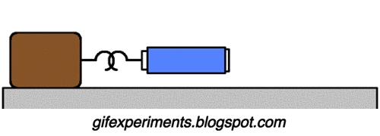
Khi lực kéo đạt đến một giá trị xác định thì gối gỗ bắt đầu trượt.
Lúc đó lực ma sát nghỉ có số đo lớn nhất.
Khi đã trượt, lực ma sát giữa gỗ và mặt bàn là lực ma sát trượt.

Slide 24
F_{k}
F_{ms nghỉ}
Độ lớn: F_{msn}= F_{k}
Lực ma sát nghỉ giữ cho vật đứng yên ngay cả khi nó bị kéo hoặc đẩy.
Độ lớn: F_{msn}= F_{td}

Slide 25
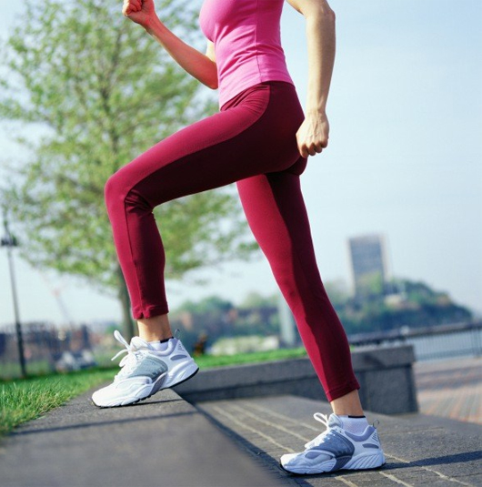
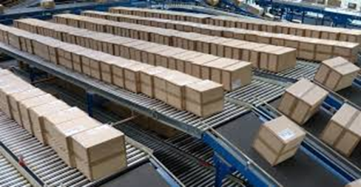
Lực ma sát nghỉ trong đời sống và kĩ thuật:
a. Bàn chân và mặt đường
b. Hàng hóa và băng chuyền

Slide 26
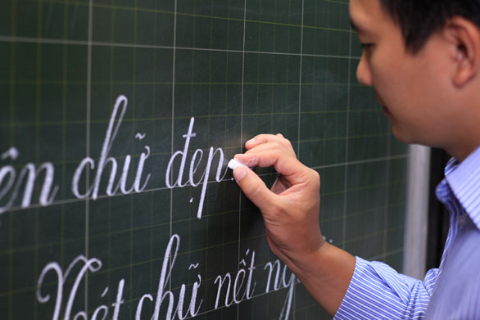
Lực ma sát có thể vừa có lợi, vừa có hại.
Ví dụ: Khi viết bảng, ma sát giữa bảng và phấn khiến phấn bị mòn là có hại nhưng ma sát này cũng giúp phấn bám trên bảng tạo ra chữ viết.

Slide 27

Khi một vật lăn trên bề mặt của vật khác thì lực ma sát xuất hiện, lực đó gọi là lực ma sát lăn.

Slide 28
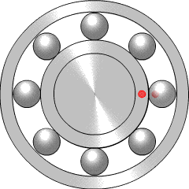

F_{đẩy}
F_{ms}
⇒ Lực ma sát lăn có đặc điểm giống đặc điểm của lực ma sát trượt nhưng hệ số ma sát lăn nhỏ hơn hệ số ma sát trượt hàng chục lần.
F_{đẩy}
F_{ms}

Slide 29
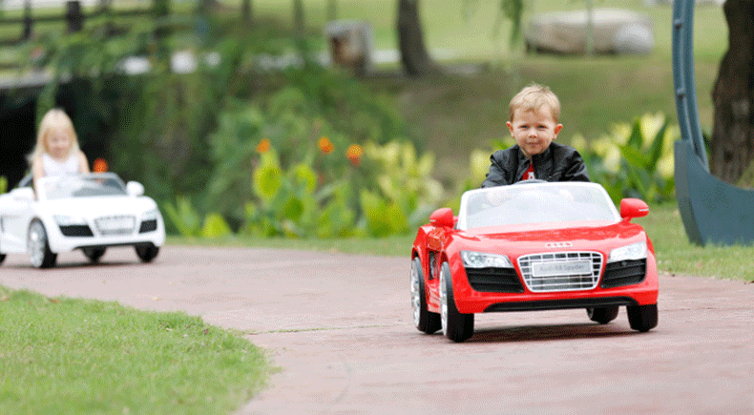
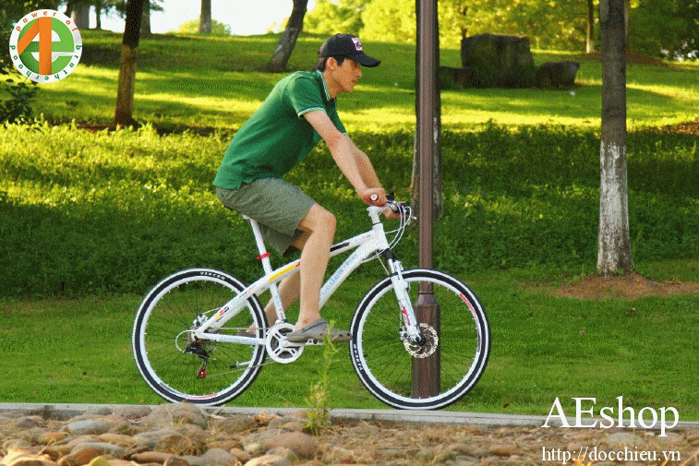
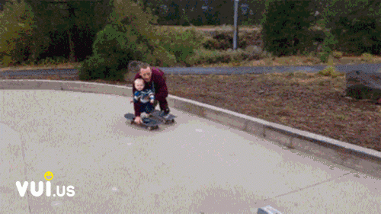
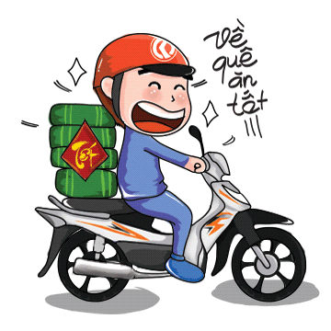
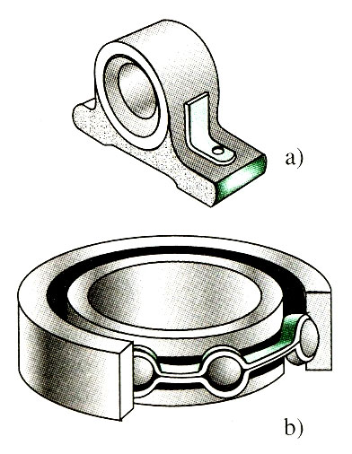
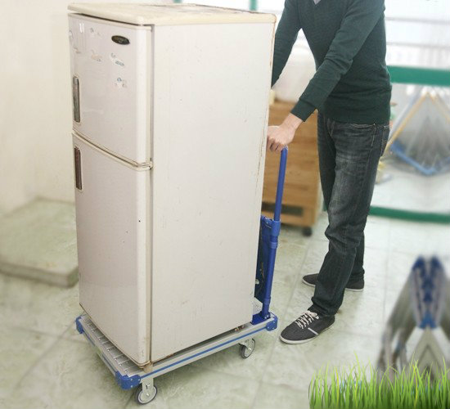
Vai trò của lực ma sát lăn

Slide 30
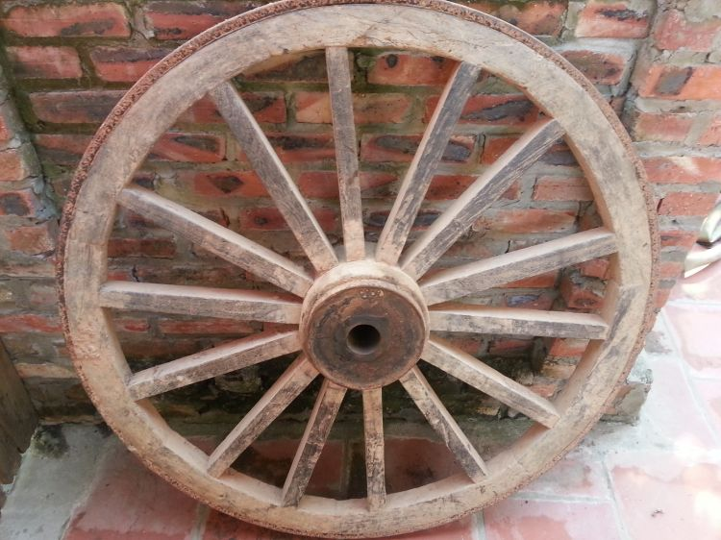
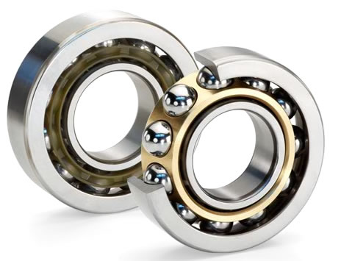
Sự khác nhau giữa trục bánh xe bò ngày xưa và trục bánh xe đạp, xe ô tô ngày nay là trục bánh xe ngày nay có ổ bi còn trục bánh xe bò không có ổ bi.
Con người mất hàng chục thế kỉ để phát minh ra ổ bi tạo nên sự khác nhau đó.
Việc phát minh ra ổ bi có ý nghĩa như thế nào đối với khoa học và công nghệ?

Slide 31
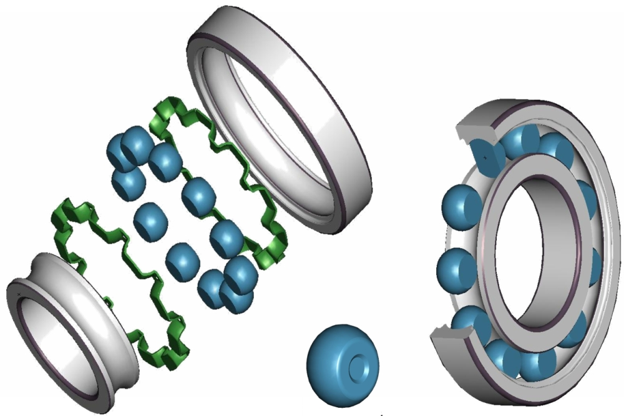
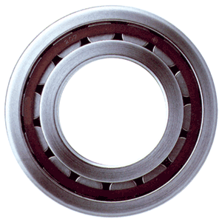
- Ổ bi có tác dụng làm giảm ma sát do thay ma sát trượt bằng ma sát lăn của các viên bi.
- Nhờ sử dụng ổ bi đã giảm lực cản lên các vật chuyển động làm cho máy móc hoạt động dể dàng, hiệu quả cao góp phần thúc đẩy sự phát triển của các ngành như động lực học, cơ khí, chế tạo máy…

Slide 32
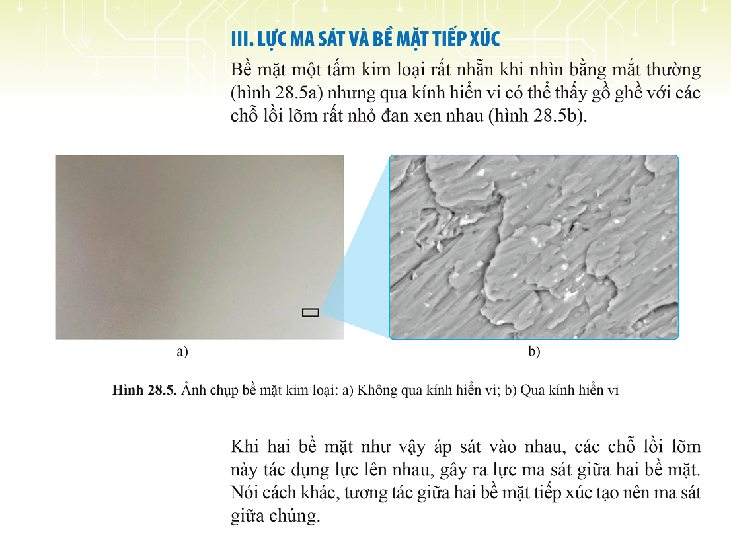
Bề mặt một tấm kim loại rất nhẵn khi nhìn bằng mắt thường nhưng qua kính hiển vi có thể thấy gồ ghề với các chỗ lồi lõm đan xen nhau.

Slide 33
Khi hai bề mặt áp sát vào nhau, chúng cũng gây ra lực ma sát. Nói cách khác, tương tác giữa hai bề mặt tiếp xúc tạo nên ma sát giữa chúng.

Slide 34
IV. Ma sát và chuyển động
Trong cuộc sống, ma sát có thể cản trở nhưng cũng có thể thúc đẩy chuyển động.
1. Làm giảm ma sát
Lực ma sát có hại khi làm cản trở chuyển động của vật

Slide 35
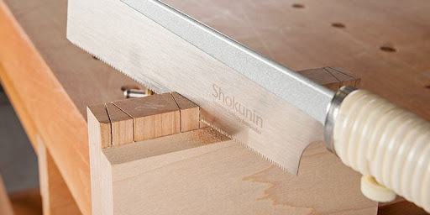
Ví dụ: khi dùng cưa để cưa gỗ, ma sát trượt giữa mặt gỗ và mặt lưỡi cưa cản trở chuyển động của cưa, hay khi kéo, đẩy vật trên mặt sàn...

Slide 36

Để làm giảm ma sát, người ta dùng nhiều cách khác nhau.
Ví dụ:
Dùng dầu, mỡ được cho vào giữa các bộ phần bằng kim loại chuyển động trong động cơ để làm giảm ma sát, giúp động cơ hoạt động tốt hơn và giảm hao mòn bề mặt bộ phận.
Thay chuyển động trượt bằng chuyển động lăn.

Slide 37
2. Làm tăng ma sát
- Ma sát không chỉ cản trở chuyển động mà trong nhiều trường hợp còn thúc đẩy chuyển động.
- Ví dụ: Khi đi bộ trên đường trơn cần phải tăng ma sát giữa chân và mặt đường.

Slide 38
3. Ma sát và an toàn giao thông
- Giúp cho bánh xe lăn trên đường không bị trượt.
- Giúp xe chuyển động chậm lại và có thể dừng hẳn.
- Giúp xe không bị trượt dốc, hạn chế va chạm người và xe…
=> Ma sát rất quan trọng trong giao thông.

Slide 39

3. Ma sát trong an toàn giao thông
1. Tại sao trên mặt lốp xe lại có các khía rãnh (hình 44.7)? Đi xe mà lốp có các khía rãnh đã bị mòn thì có an toàn không? Tại sao?
tăng lực ma sát
Khía rãnh trên vỏ lốp xe giúp …………………giữa bánh xe và mặt đường khiến xe chuyển động nhanh thì động năng …....................
dễ dàng
không an toàn
Đi xe mà lốp có các khía rãnh đã bị mòn thì………………… lốp xe bị mòn đã làm giảm lực ma sát giữa bánh xe và mặt đường khiến xe sẽ trơn trượt gây …....................
tai nạn giao thông

Slide 40
3. Ma sát trong an toàn giao thông
2. Tại sao khi phanh gấp, lốp xe ô tô để lại một vệt đen dài trên đường nhựa?
lực ma sát trượt
Khi phanh gấp,…..………………..giữa lốp xe và đường rất lớn do đó …………………và để lại một vệt đen dài trên đường nhựa.
lốp xe bị mòn

Slide 41
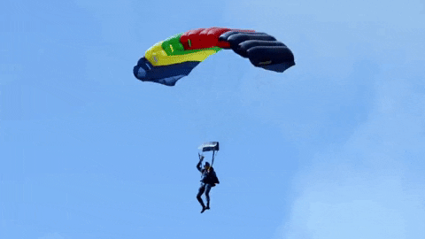
V. Lực cản của nước
Lực ma sát không chỉ xuất hiện khi các vật tiếp xúc với nhau mà cả khi chúng chuyển động trong nước hay trong không khí.

Slide 42
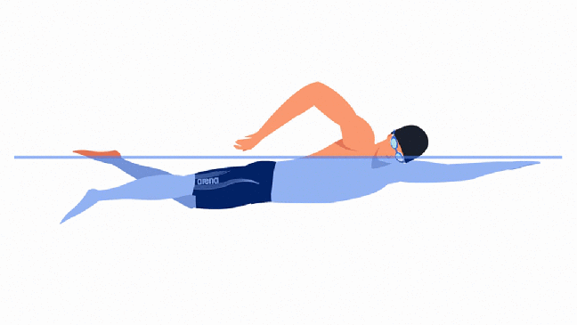
Vật chuyển động trong nước sẽ bị nước cản trở. Ta có thể cảm nhận được lực cản này rõ khi học bơi hay quạt tay trong nước.

Slide 43
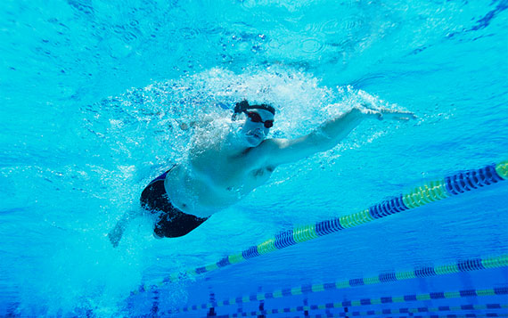
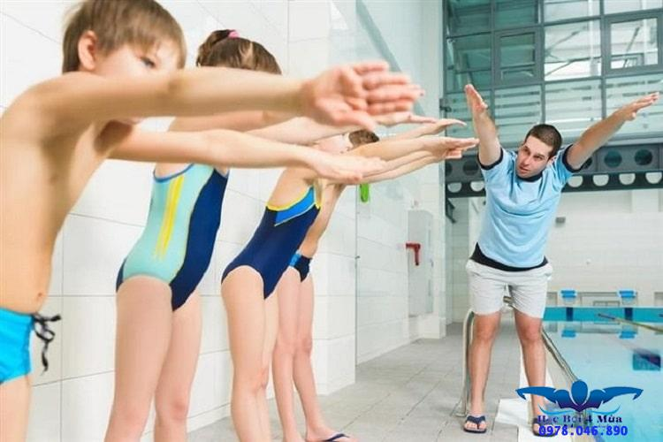
Khi chuyển động trong nước, vật chịu lực cản mạnh hơn trong không khí.

Slide 44
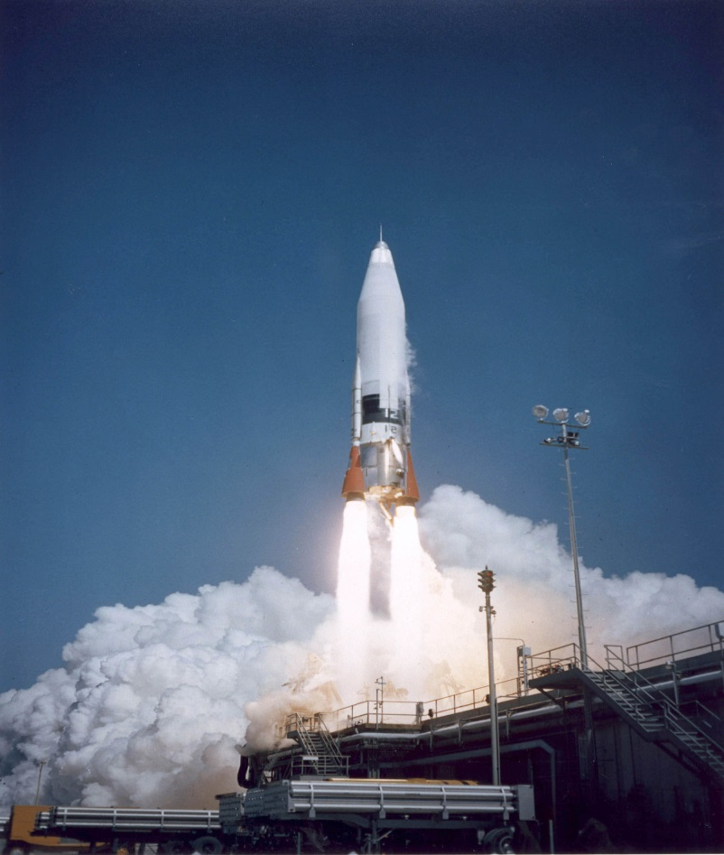
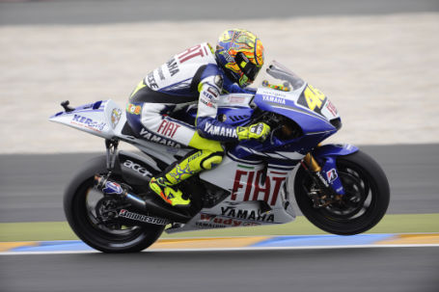
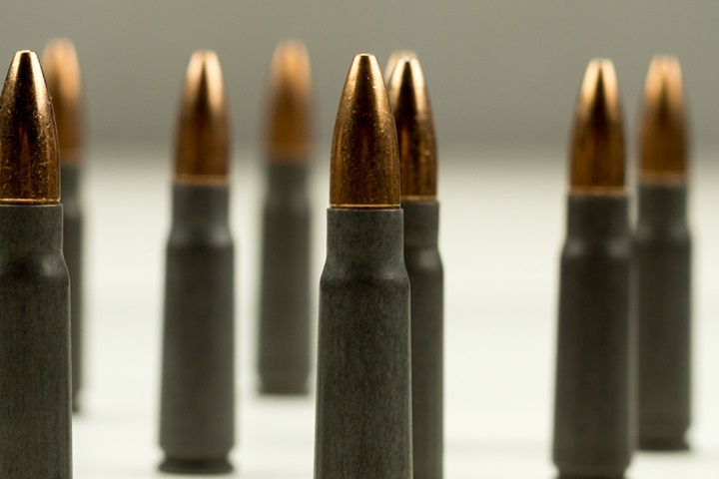
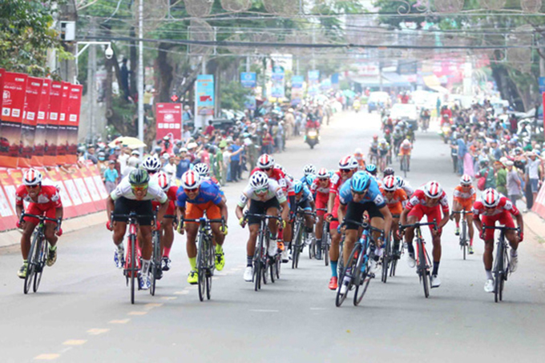
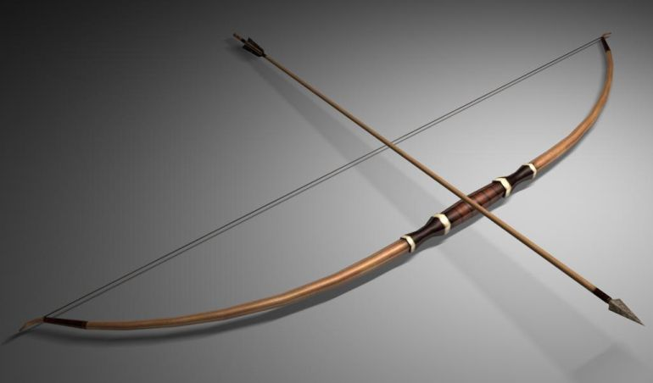
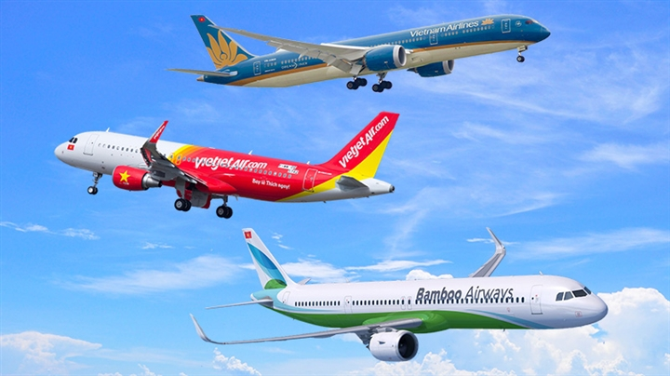
LỰC CẢN CỦA KHÔNG KHÍ

Slide 45

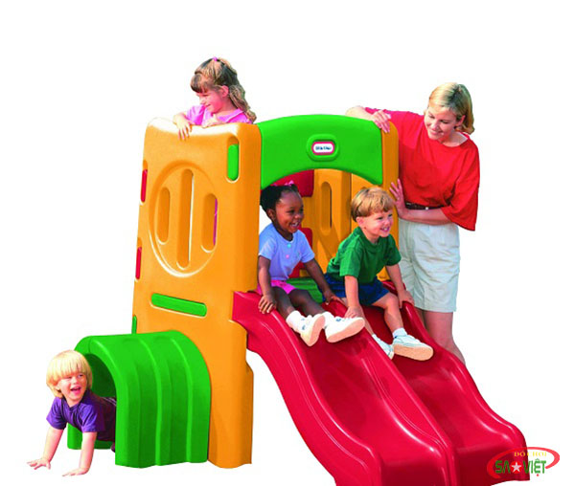
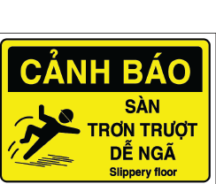
Lực ma sát trượt

Slide 46
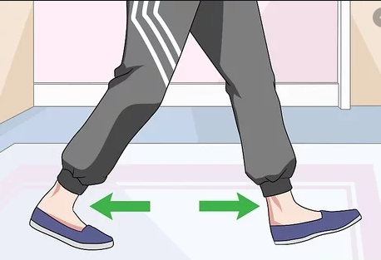
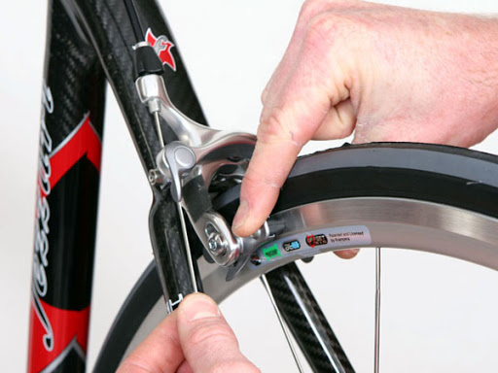
TÁC DỤNG VÀ ẢNH HƯỞNG CỦA LỰC MA SÁT
Lực mà mặt đất tác dụng lên bàn chân

Slide 47

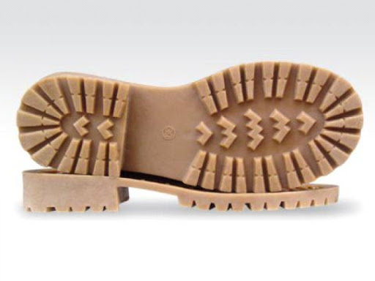
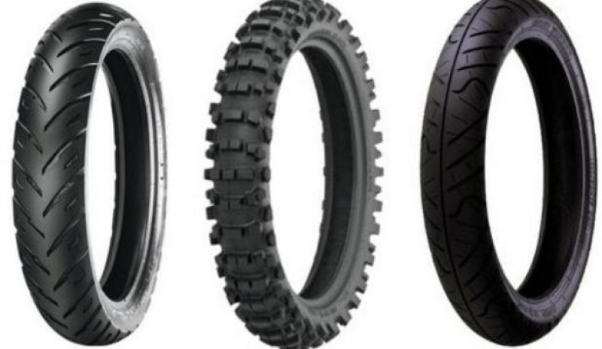
TÁC DỤNG VÀ ẢNH HƯỞNG CỦA LỰC MA SÁT

Slide 48
Củng cố kiến thức
1. Lực ma sát là lực tiếp xúc xuất hiện ở bề mặt tiếp xúc giữa hai vật, cản trở chuyển động của chúng.
2. Lực ma sát trượt xuất hiện khi hai vật trượt lên nhau, cản trở chuyển động của chúng.
3. Lực ma sát nghỉ xuất hiện khi một vật bị kéo hoặc đẩy mà vẫn đứng yên trên một bề mặt.
4. Sự tương tác giữa bề mặt của hai vật tạo ra lực ma sát giữa chúng.
5. Lực ma sát có thể cản trở chuyển động và có thể giúp thúc đẩy chuyển động.
6. Ma sát có nhiều ảnh hưởng trong giao thông đường bộ.
7. Khi chuyển động trong nước, vật chịu lực cản mạnh hơn trong không khí.

Slide 49
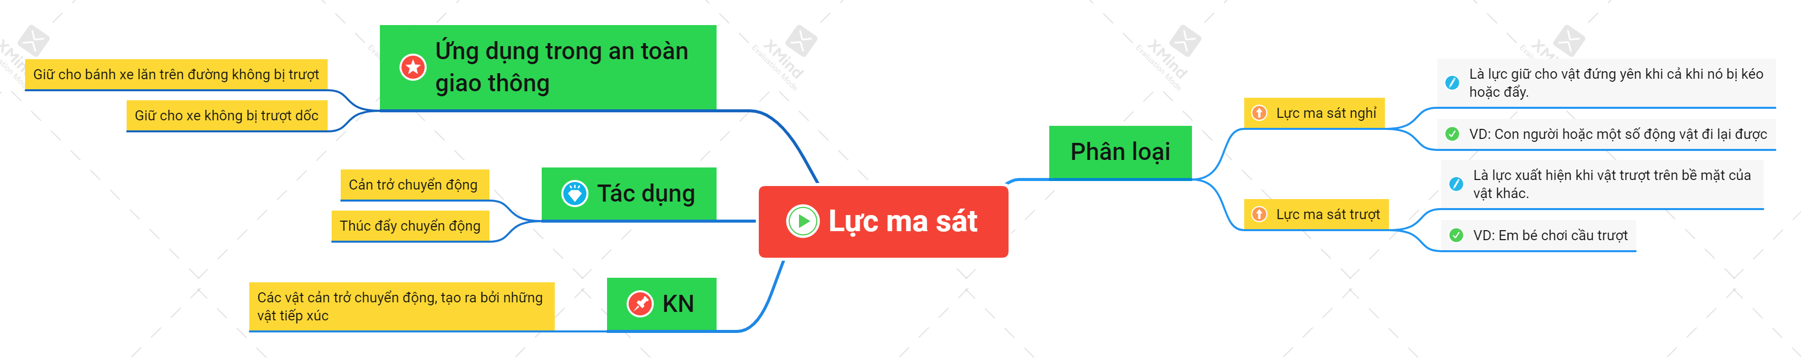

Slide 50
Vận dụng
Câu 1: Hãy lấy ví dụ trong cuộc sống về:
- Làm giảm ma sát.
- Làm tăng ma sát.
Trả lời
- Làm giảm ma sát: Lốp xe máy, xe ô tô đi lâu ngày bị mòn => giảm ma sát.
- Làm tăng ma sát: đường đất bị trơn, rải cát lên mặt đường làm tăng ma sát nghỉ giúp ta không bị trơn trượt

Slide 51
BÀI TẬP
Khoanh tròn chữ cái đứng trước câu trả lời mà em chọn là “Đúng”
Câu 1: Trường hợp nào sau đây lực xuất hiện không phải là lực ma sát?
A. Lực xuất hiện khi lốp xe trượt trên mặt đường.
B. Lực xuất hiện làm mòn đế giầy.
C. Lực xuất hiện khi lò xo bị nén hay bị dãn.
D. Lực xuất hiện giữa dây curoa với bánh xe truyền chuyển động.
Câu 2: Lực ma sát trượt xuất hiện trong trường hợp nào sau đây?
A. Ma sát giữa các viên bi với ổ trục xe đạp, xe máy.
B. Ma sát giữa cốc nước đăt trên mặt bàn với mặt bàn.
C. Ma sát giữa lốp xe với mặt đường khi xe chuyển động.
D. Ma sát giữa ma phanh với vành xe khi bóp nhẹ phanh.

Slide 52
Câu 2: Đề xuất cách làm giảm tác hại của lực ma sát trong các trường hợp sau:
a) Đẩy một thùng hàng trên mặt sàn.
b) Xe đạp chuyển động trên đường.
Trả lời
Để thùng hàng lên giá đẩy có gắn bánh lăn.
b) Thay lốp xe khi lốp bị mòn để tránh bị trơn trượt và đảm bảo phanh xe luôn hoạt động tốt để đảm bảo an toàn.

Slide 53
Câu 3:
1. Em hãy cho biết trong các hiện tượng sau đây, ma sát có lợi hay hại:
a) Khi đi trên sàn nhẵn mới lau ướt dễ bị ngã.
b) Bảng trơn, viết phần không rõ chữ.
2. Phải làm thế nào để tăng ma sát có lợi hay giảm ma sát có hại trong các trường hợp trên?
Vì sao?

Slide 54
a) Khi đi trên sàn nhẵn mới lau ướt dễ bị ngã.
=> Sàn mới lau rất trơn, vì vậy khi đi trên sàn mới lau thì ma sát nghỉ giữa bàn chân với đá hoa nhỏ, làm người dễ trượt ngã. Lực ma sát trong trường hợp này là có lợi
b) Bảng trơn, viết phấn không rõ chữ.
=> Bảng trơn thì phấn dễ trượt trên bảng, nên lượng phấn bám vào bảng không nhiều, nên khi viết không rõ chữ. Lực ma sát trong trường hợp này lực ma sát có lợi.
2. Một số biện pháp hạn chế ma sát có hại:
a. Đi dép hoặc giày có khía sâu
b. Để khô bảng, lau bảng bằng giẻ ẩm và lau lại bằng giẻ khô

Slide 55
Câu 4: Lực ma sát là:
Lực tiếp xúc
Lực không tiếp xúc

Slide 56

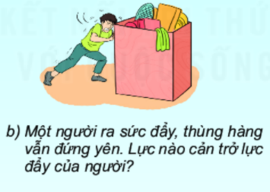
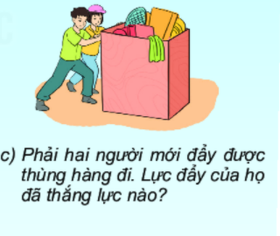
PHIẾU HỌC TẬP SỐ 1
Hiện tượng | Lực ma sát xuất hiện | Tác dụng cản trở hay thúc đẩy

Slide 57


PHIẾU HỌC TẬP SỐ 2
Hiện tượng | Lực ma sát xuất hiện | Tác dụng cản trở hay thúc đẩy
Hãy chỉ ra lực ma sát trong các tình huống sau và nói rõ nó có tác dụng cản trở hay thúc đẩy chuyển động.

